Slide 1
いろんな声を 編集してみよう
FR
FABRIKAM RESIDENCES
サブ

Slide 2
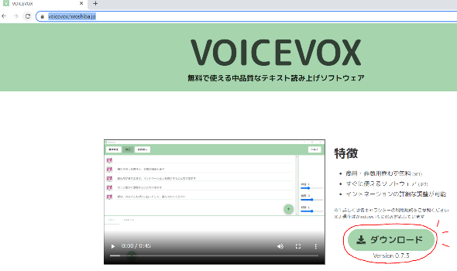
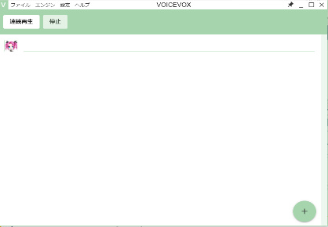
まずは無料ダウンロードします
「インストーラー版」でも「zip版」でもどちらでも構いませんが、いずれにせよインストールに時間がかかりますのでご注意。
「インストーラー版」推奨。
←起動画面

Slide 3
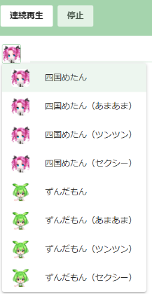
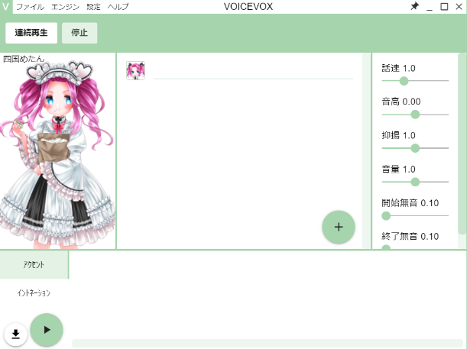
アイコンをクリックすると
8パターンのキャラボイスが選べるそうです。
好きなものを選んでみましょう。
ここにしゃべらせたい文字を打っていきます。
文字を打てたら再生ボタンか左上の「連続再生」を
押します。
しゃべりだすまでに読み込みで5秒くらい時間がかかるのでゆっくり待ちましょう。
段落を変えたいときは
これを押す

Slide 4
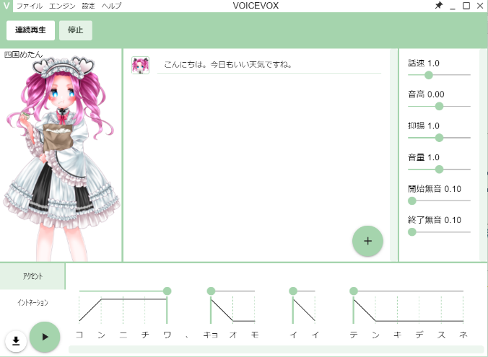
右のところで話す速さや声のピッチの高さ、抑揚なども変えることができるので、
色々変えて遊んでみましょう。
急いでいる表現は早口に、イライラを表現するには音高を低めにしたりといった感じです。
下のところでアクセントとイントネーションを変えることができるので、
色々変えて遊んでみましょう。
頑張れば「関西弁」や「福岡弁」のように、方言を喋らせることもできます。
視聴推奨!!：https://www.youtube.com/watch?v=4yVpklclxwU&t=57s
とっても分かりやすい公式の詳しい使い方動画です!!

Slide 5
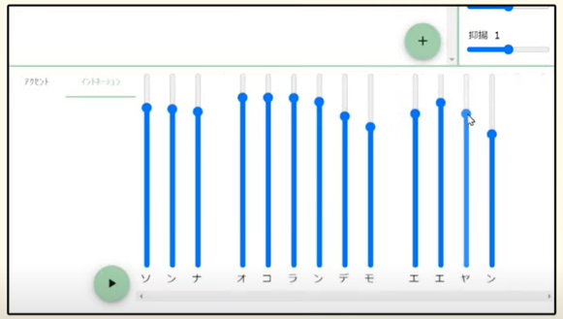
関西弁Ver.
何台かのPCで会話させてみても面白そうですね！
自分の声の代わりにしゃべってくれるので風邪をひいたときに便利かもしれません🌼
先生の声かけや友だちへの返答に使ってみても
面白いかもしれません
保存する際は、左上の「ファイル」から
「音声書き出し」で「デスクトップ」に
名前と日付をつけて保存しておきましょう！

Slide 6
こんな使い方もできます。
〇自己紹介のセリフを入れる
〇誰かのなりすましになる（校長、親、店員、タレントとか）
〇ニュースキャスターになってニュースや天気予報を読む
〇電車の車内放送を作る
感情当てクイズ
〇一つのフレーズを使って、喜怒哀楽の4パターンの合成音声を作ります
〇みんなでそれを聞いて、「喜怒哀楽」のどのパターンか当てます
〇2人1組でチームを作ってやってみましょう。いろんなアイデアが出てきますよ

